Slide 1
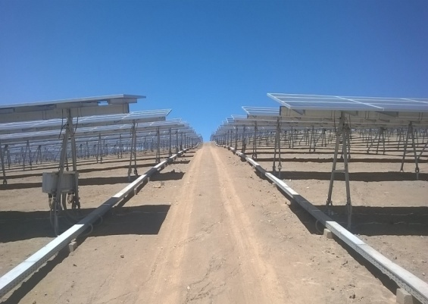
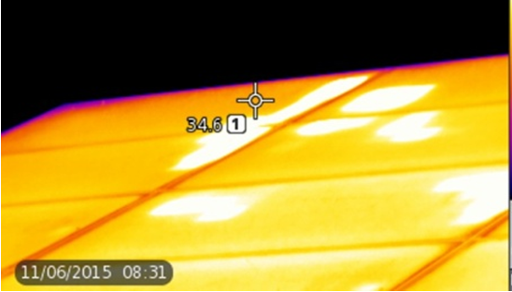
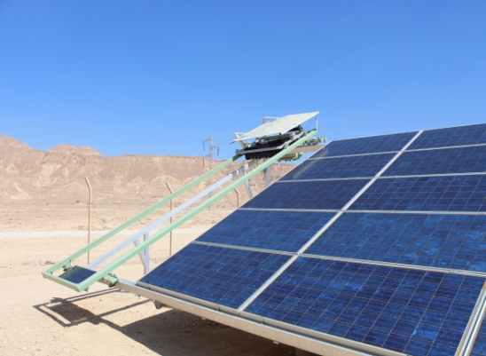
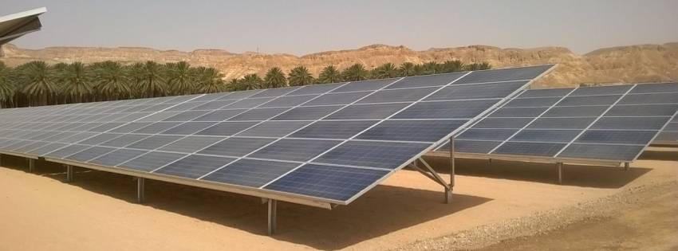

Slide 2
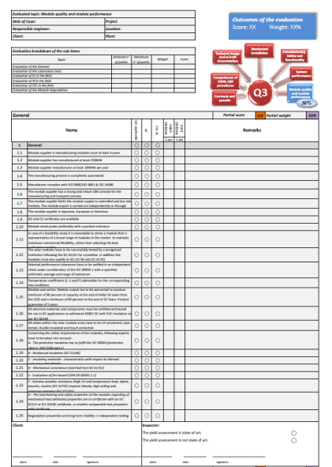

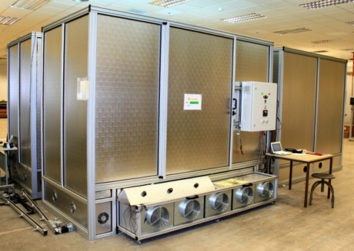
PI Photovoltaik Institut Berlin AG
Creación del PI Photovoltaik Institut Berlin AG
Puesta en marcha del laboratorio en Berlín (Alemania)–2.000m²
2008 Acredictación según la ISO/IEC 17025:2005
2009 CBTL determinado por CB-Scheme de la IECEE (NCB: TÜV Süd)
2009 Laboratorio Satellite-3 junto a Intertek para el mercado en USA
2012 Creación del laboratorio en Suzhou (China) – PI China
Acreditación de PI China según la ISO / IEC 17025:2005
Acuerdo de licencia con Mitsui Chemicals en Japón
Base en Berlín (34 personas)
Integrantes con experiencia FV desde 1994
Certificación como uno de los 4 laboratorios acreditados en Alemania (DAKKS)
Diseño y recepción de aprox. 2 GWp de potencia instalada desde 2010

Slide 3
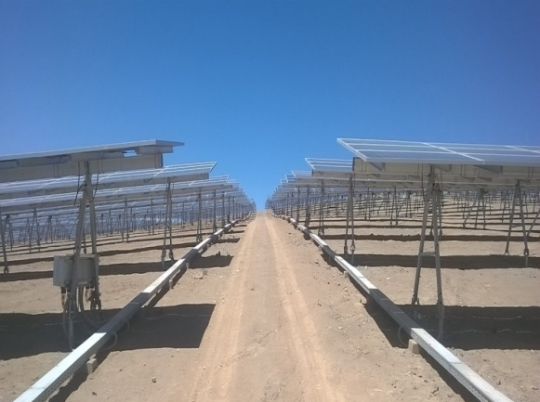
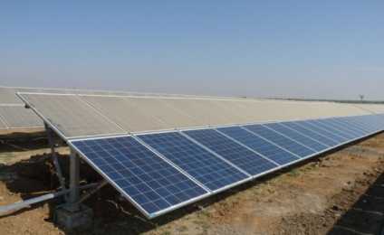
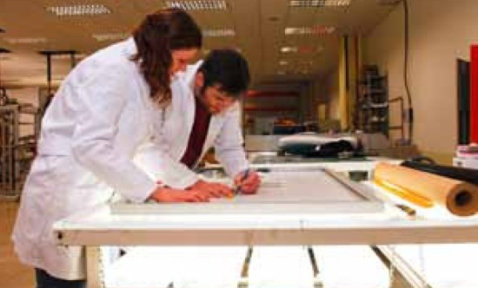
PI Photovoltaik Institut Berlin AG
Consultoría con tres campos de actividad
  Sistemas fotovoltaicos: diseño, recepción, diagnóstico de errores en campo, control de calidad, TDD, auditoría de plantas fotovoltaicas, estudios de producción, programas de capacitación, creación de licitaciones, estudios de viabilidad
  Departamento de I+D: certificación de nuevas tecnologías, proyectos de investigación, publicaciones
  Pruebas en laboratorio acreditado: certificación de módulos fotovoltaicos, diagnóstico, control de Q, auditorías en fábrica.
Actividad internacional (Europa, Asia, Latinoamérica y Oriente Medio)
Clientes: bancos, EPCistas, fondos, gobiernos, fabricantes de paneles, inversores privados

Slide 4
1. Ventajas y retos del desarrollo de plantas FV en climas desérticos
2. Importancia del capital humano en el control de calidad
3. Conclusiones

Slide 5
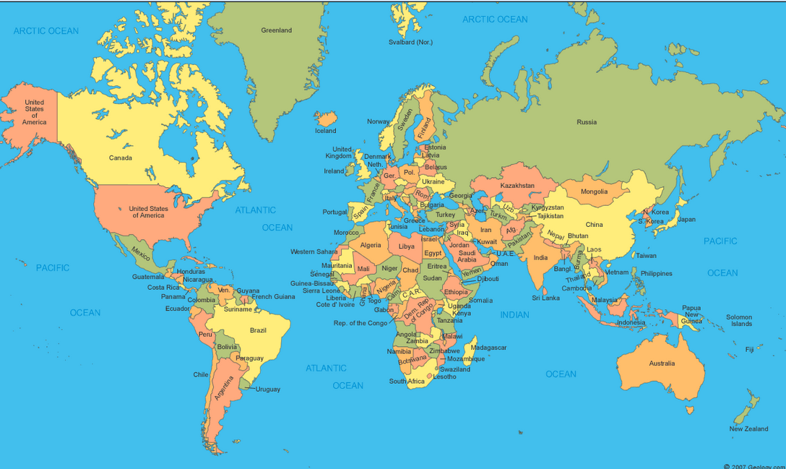
Actividad fotovoltaica en desiertos del mundo

Slide 6
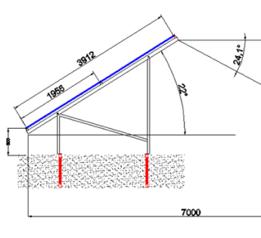
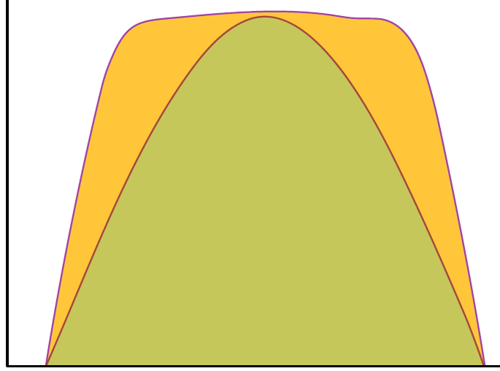
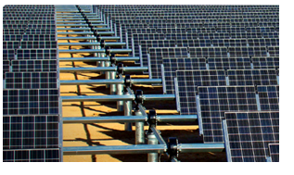
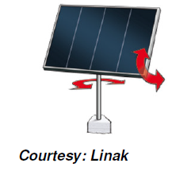
Compensación de la demanda eléctrica en horas punta
Estructura
fija
Energía generada (MWh)
Seguimiento
a un eje
Aumento de la compensación
Seguimiento a dos ejes
Horario diurno

Slide 7
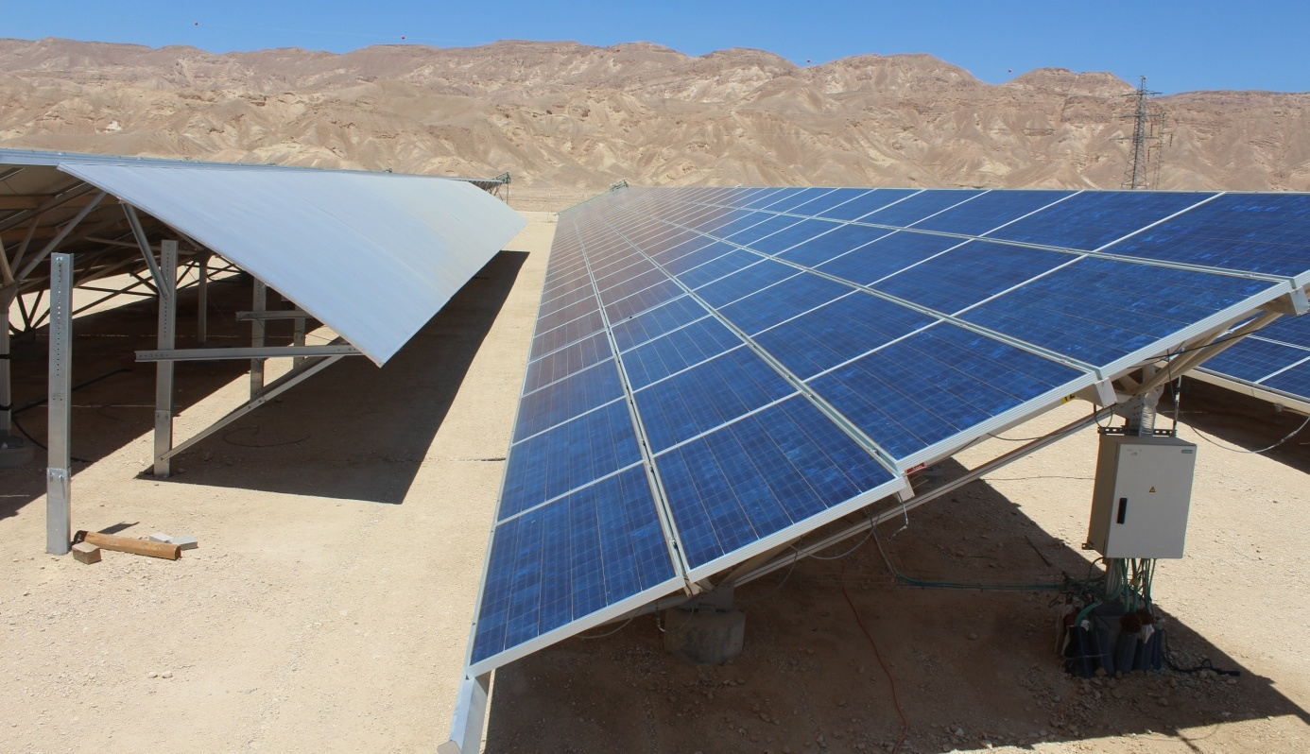
Alta proporción de radiación directa
Los bajos índices de
radiación difusa
permiten estudiar la
viabilidad de
tecnologías
relativamente baratas
de concentración o
semiconcentración

Slide 8
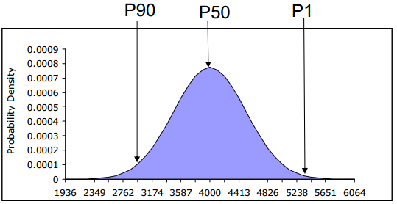
Estabilidad atmosférica
Menor incertidumbre a la hora de realizar estudios de producción
P90 y P75 más altos → modelos financieros más agresivos
P90

Slide 9
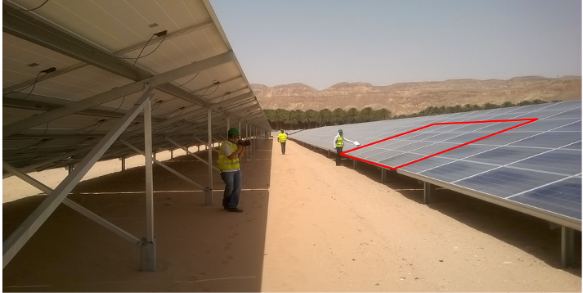
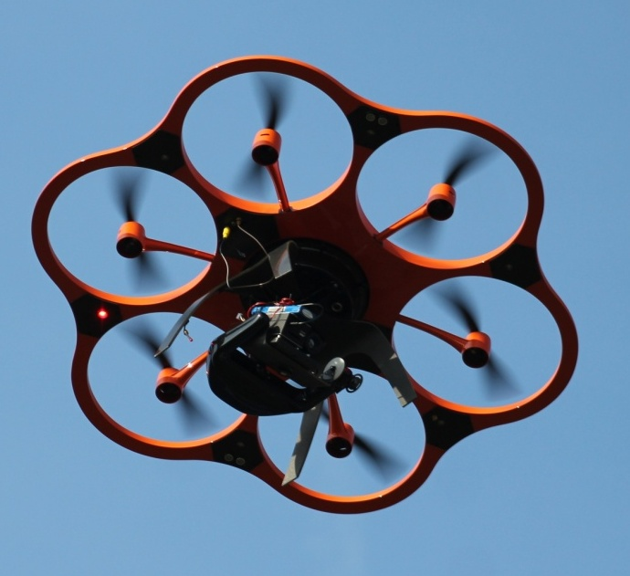
Estabilidad atmosférica
Buenas condiciones para realizar mediciones durante las fases de puesta en marcha, recepción provisional, recepción final y O&M
Análisis de curva e inspección de infrarrojos son posibles prácticamente siempre

Slide 10
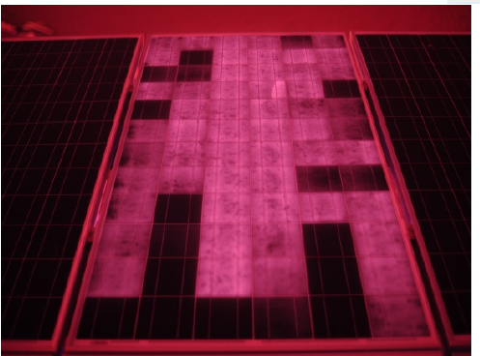
Bajos índices de humedad relativa
Puede llegar a ser <10%
Bajo riesgo de corrosión en los componentes del sistema
Disminuye notablemente la probabilidad de aparición de efectos de degradación asociados a la combinación de humedad y temperatura
  Ejemplo: Potential Induced Degradation (PID)

Slide 11
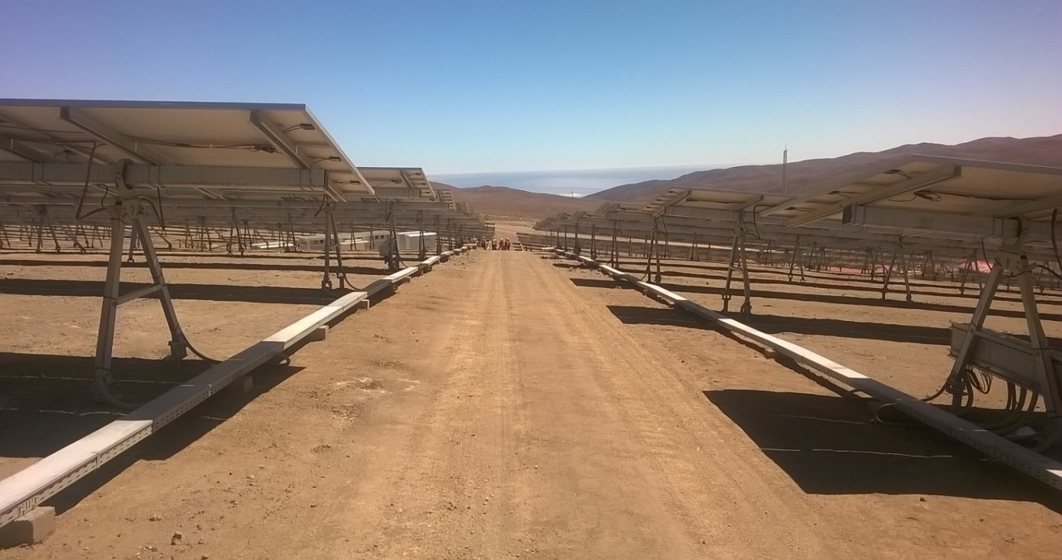
Ubicación de plantas en altura, un arma de doble filo
Disminución de la capacidad aislante del aire obliga a disminuir la tensión de CC a la entrada del inversor para evitar arcos eléctricos
Disminución de la potencia a la salida del inversor debido a una evacuación de calor más costosa (baja densidad de aire)
La temperatura ambiente disminuye con la altitud
Mayor radiación neta sobre la superficie fotovoltaica

Slide 12
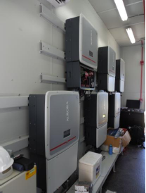
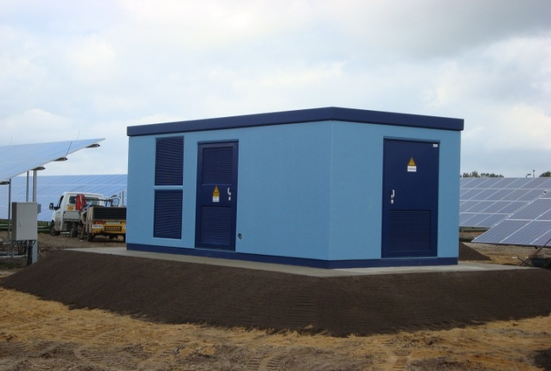
Refrigeración de inversores y transformadores
Se requiere un mayor consumo energético para evacuar el calor de la sala de inversores
El espacio entre inversores aumenta, al igual que el espacio entre inversores y paredes
Se precisa de casetas con más volumen de alojamiento, lo cual implica más costes

Slide 13
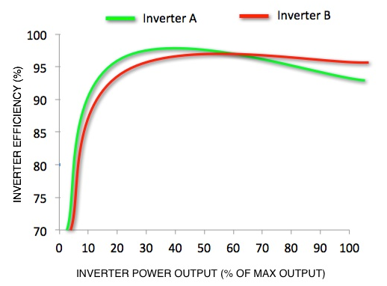
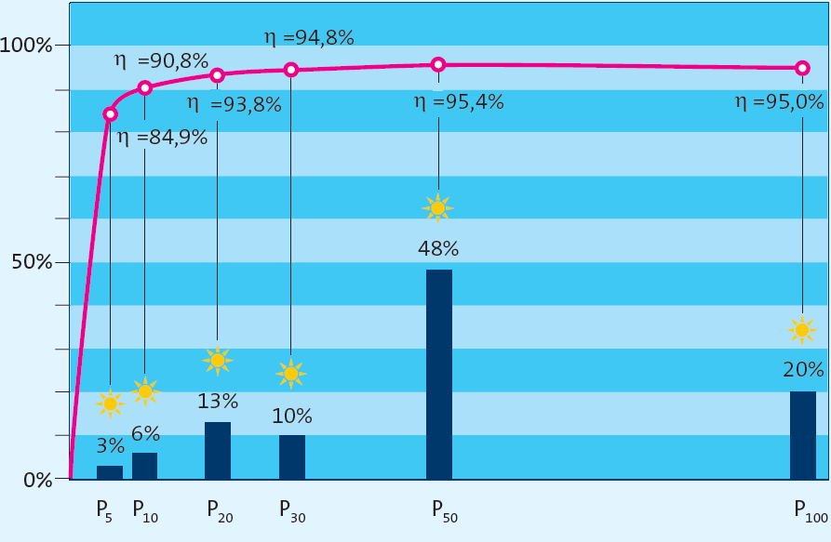
Incertidumbre en el rendimiento de inversores en condiciones extremas
Se precisa de una recalculación de los parámetros eléctricos para unas condiciones ambientales nuevas
El rendimiento europeo η_{eur} ya no es válido como indicador de la eficiencia. El inversor trabaja raramente a cargas bajas
*
Son necesarias nuevas pruebas en laboratorio y una inversión en I+D
X
X
X
X
*: Cortesía: SMA
**: Cortesía Seltman
**

Slide 14
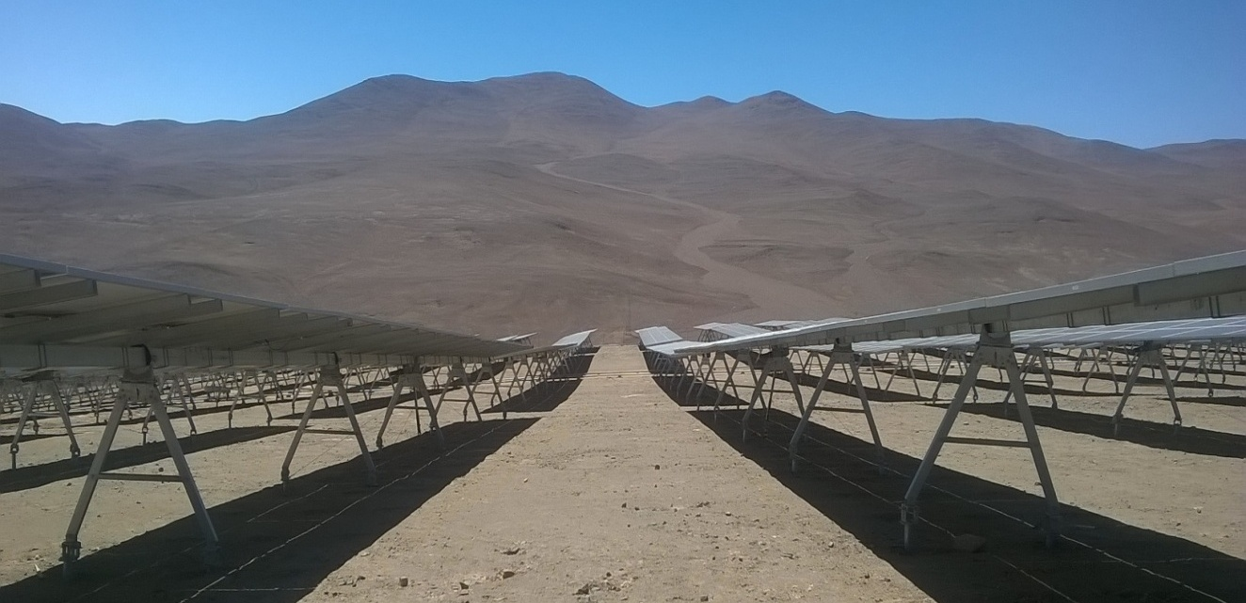
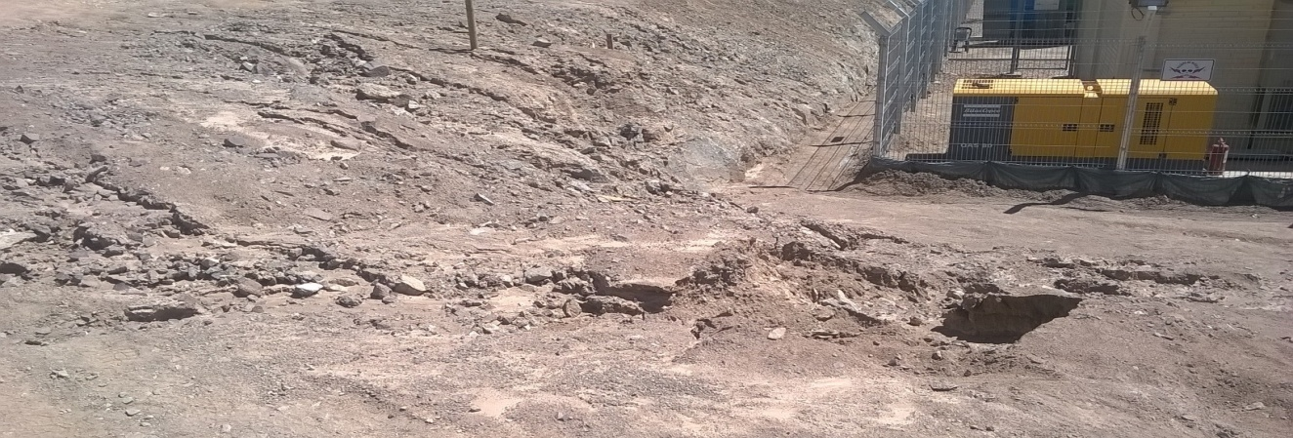
Erosión en la superficie del terreno
Terreno blando en la superficie
Las lluvias torrenciales provocan erosión
Los análisis hidrológicos son parte del estudio de viabilidad
Más gasto en obra civil por movimiento de tierras y creación de canalizaciones

Slide 15
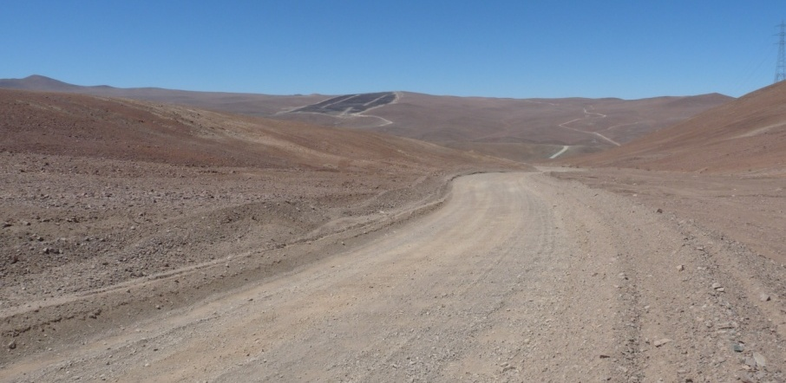
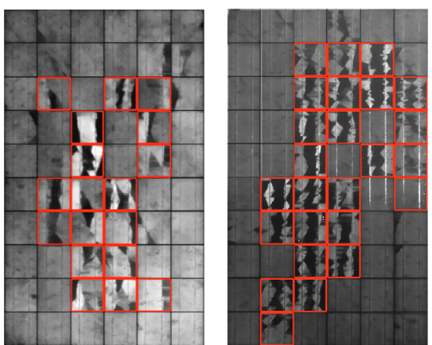
Acceso y logística
En ocasiones accesos difíciles a zonas remotas
Daños en los módulos debido a la falta de preparación de los accesos y los viales internos
Pérdidas de disponibilidad debido a tiempos de reacción altos

Slide 16
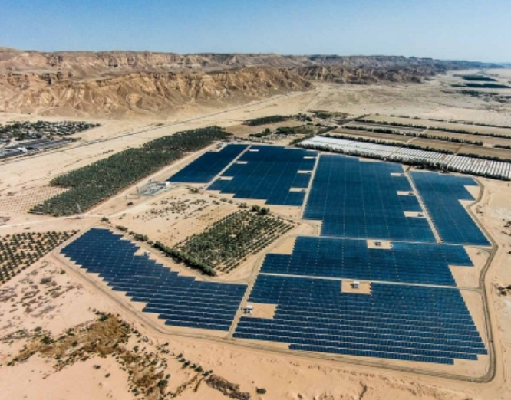
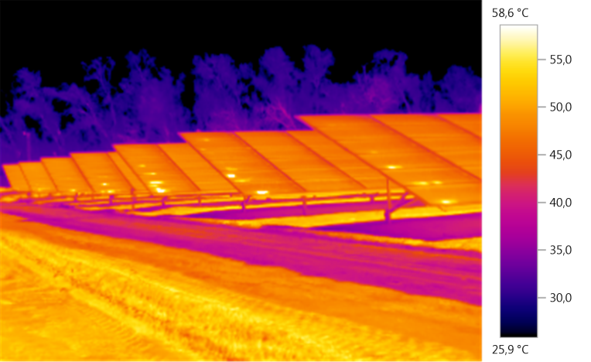
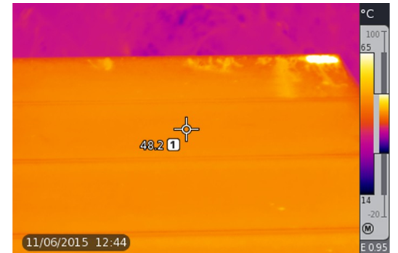
Suciedad
Las altas temperaturas de operación de los módulos cercanas a los 65°C,convierten el riesgo de Hot Spots en un tema central.

Slide 17
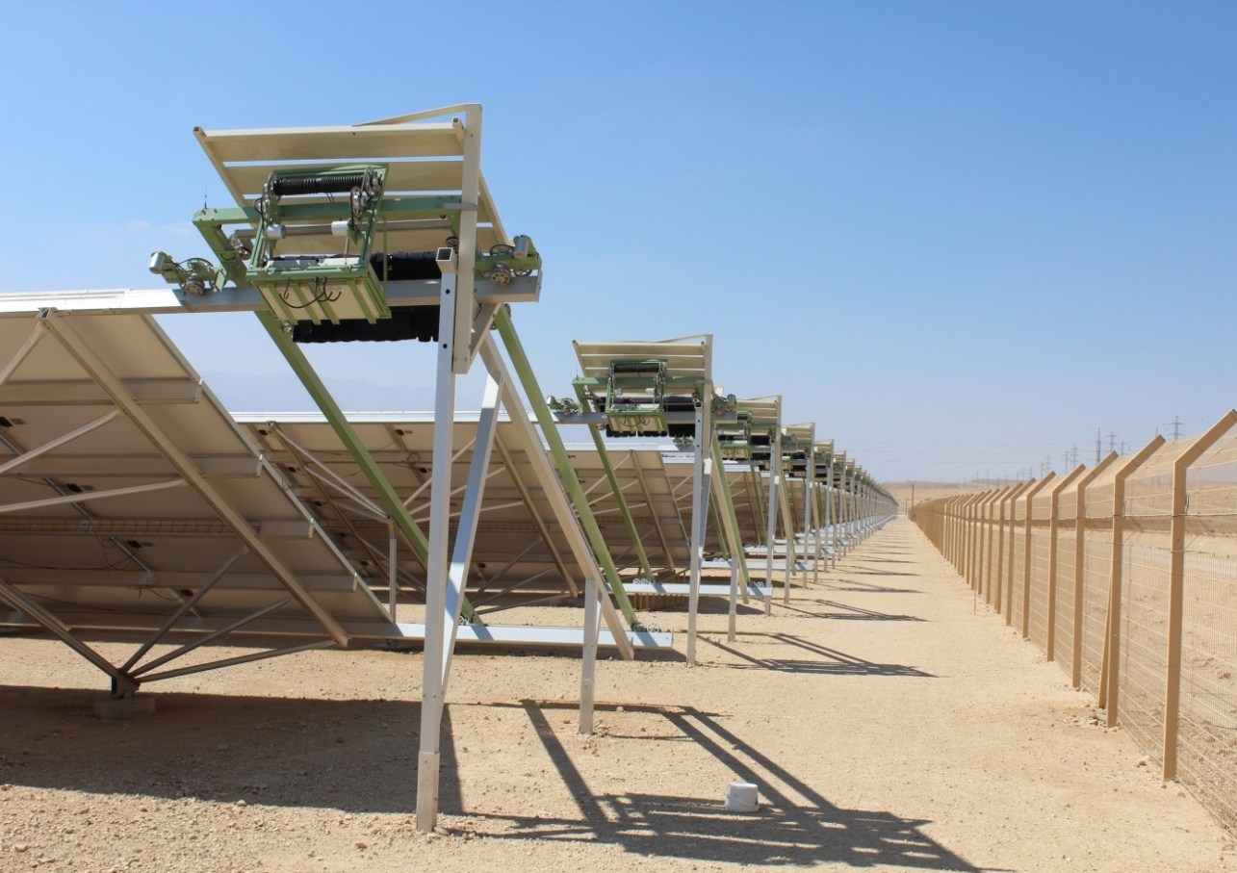
Falta de agua
La opción del uso de robots de limpieza implica un estudio previo de costes de inversión vs. pérdidas de suciedad reales
Los fabricantes de módulos exigen una certificación independiente
El uso de robots aumenta los costes de mantenimiento

Slide 18
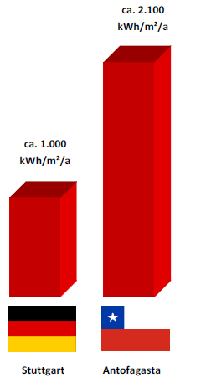
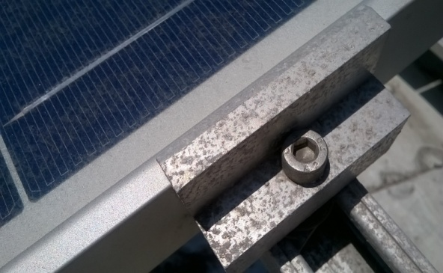
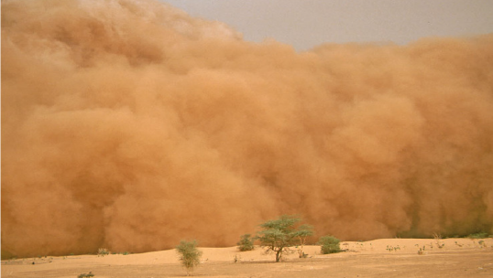

Envejecimiento prematuro de los componentes del sistema debido a una combinación de factores climáticos
ΔT>60K
Salinidad
Abrasión
Degradación prematura
Gradientes térmicos elevados
Radiación alta

Slide 19
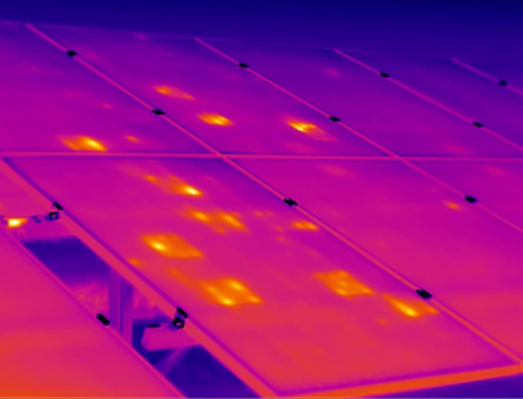
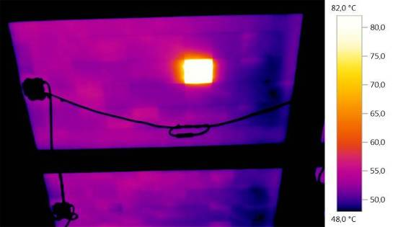
Envejecimiento prematuro de los componentes del sistema debido a una combinación de factores climáticos
  Los fabricantes deben ofertar un „extreme weather package“. Ejemplos:
  Capa antirreflectante del módulo con resistencia a la abrasión
  Conexión y soldadura de células sin resistencias de contacto
  Buen comportamiento ante Hot Spots
  Estabilidad quimica del EVA
  Protección de cableado mediante tubos
  Refrigeracion activa de inversores (agua)

Slide 20
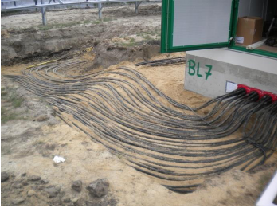
Reducción de la ampacidad
Debe facilitarse la evacuación de calor procedente de los cables tanto en zanjas como en cuadros de distribución
Una carga térmica elevada entre cables disminuye la corriente e incrementa las pérdidas en la conducción

Slide 21
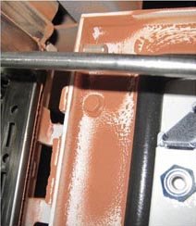
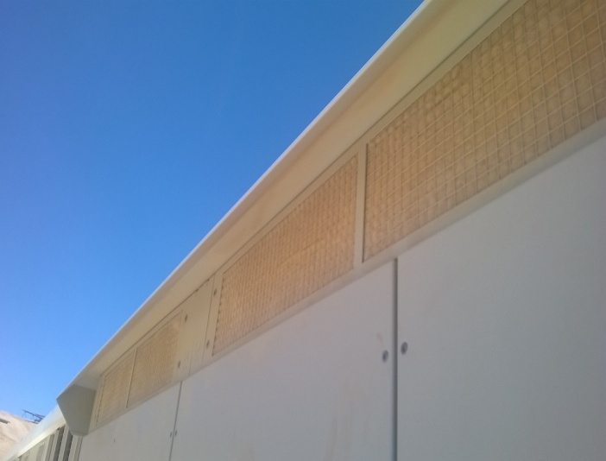
Polvo fino
„Chusca“
Taponamiento de filtros de refrigeración en las casetas de inversores
Incremento del rozamiento y desgaste en los engranajes de los sistemas de seguimiento

Slide 22
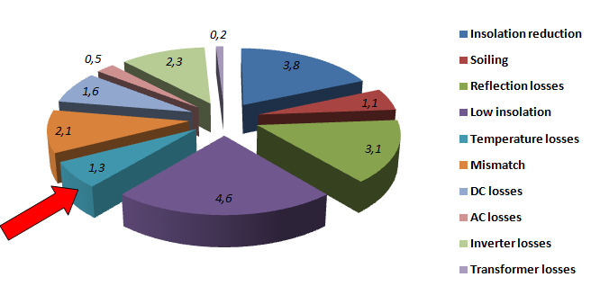
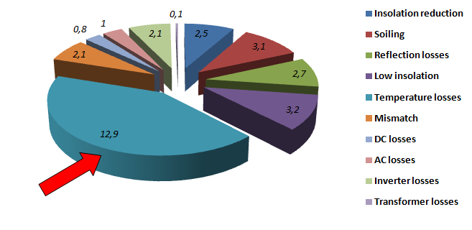
Reducción del PR de la planta por carga térmica
La eficiencia de la planta FV disminuye principalmente por las pérdidas térmicas en el panel solar (caída del Performance Ratio)
Estructura fija en Múnich (GE)
La alta producción de energía bruta de la planta debido a la elevada cantidad de horas de sol hace que aún así el proyecto sea viable.
Seguimiento a un eje en D. de Almagro (CH)

Slide 23
1. Ventajas y retos del desarrollo de plantas FV en climas desérticos
2. Importancia del capital humano en el control de calidad
3. Conclusiones

Slide 24
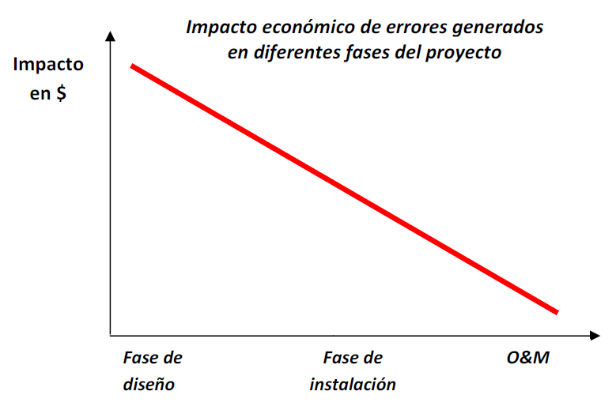
Importancia del capital humano en el control de Q
Los fallos de diseño son en la mayoría de los casos irreparables. Tener experiencia en el diseño de plantas FV es por ello crucial.
El personal responsable de compras debe tener una formación técnica para discernir entre productos aptos y no aptos para clima desértico ofertados por fabricantes a nivel mundial

Slide 25

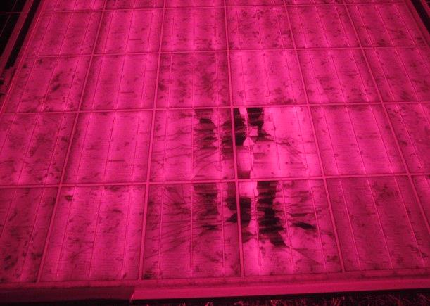
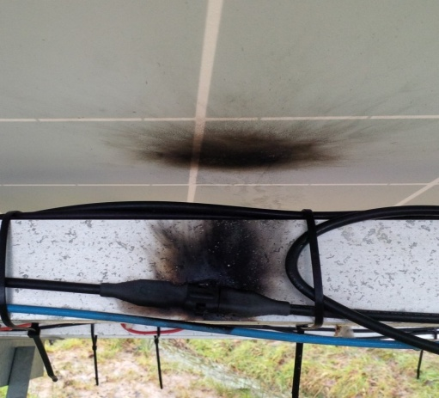
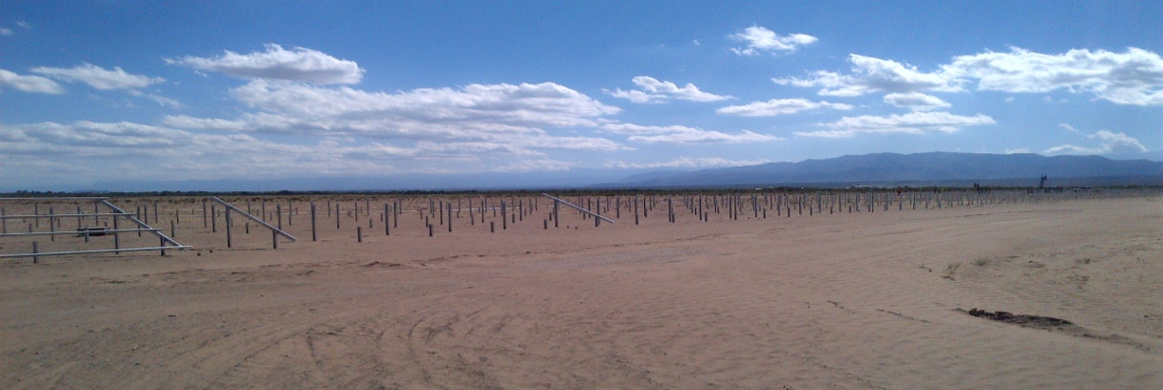
Importancia del capital humano en el control de Q
El criterio de selección de un producto no debe basarse en una cuestión económica sino en la fiabilidad a largo plazo
La mayoría de los fallos se producen durante la fase de instalación
El liderazgo en la fase de instalación y mantenimiento debe correr a cargo de personal con experiencia en climas desérticos

Slide 26
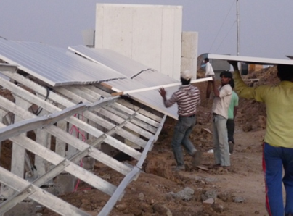
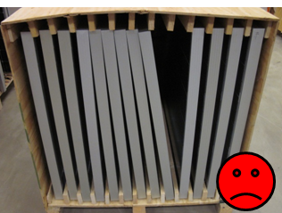
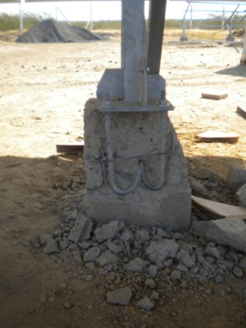
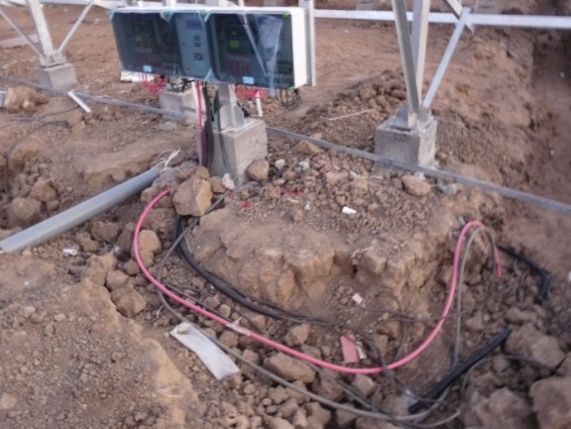
Importancia del capital humano en el control de Q
Mercados nuevos con políticas de desarrollo muy ambiciosas
Potencias instaladas cercanas a los 100MWp están a la orden del día → alto riesgo financiero
El control de calidad debe dar prestigio a la tecnología, asegurar la produción y reducir el riesgo de desastre económico

Slide 27
1. Ventajas y retos del desarrollo de plantas FV en climas desérticos
2. Importancia del capital humano en el control de calidad
3. Conclusiones

Slide 28
Conclusiones
Aplicaciones FV a gran escala en desiertos son viables y rentables
Es sumamente importante conocer los riesgos, incertidumbres y limitaciones asociados a la implementación de plantas solares en climas extremos
La industria necesita adaptar sus productos para su uso en lugares con climatología hostil en los cuales apenas existe experiencia de campo
Iniciativas como las del SERC o la Plataforma Solar del Desierto de Atacama son de suma importancia ya que ayudan a investigar soluciones in situ bajo condiciones climáticas de operaciones reales formando a personal local
La capacitación de personal local ayuda a independizar el mercado y a reducir costes

Slide 29
Conclusiones
El control de Q debe realizarse en todas las fases del proyecto.
Supervisión del transporte de módulos
Diseño de planta
Mediciones en campo
Q
Pruebas de laboratorio
Análisis del PR
Auditoría de fábrica y supervisión de la producción
Recepción provisional
0,03% del Capex

Slide 30









Muchas gracias por su atención
¿PREGUNTAS?
Dipl. Ing. Asier Ukar
Senior Technical Manager
PV Systems
ukar@pi-berlin.com
+49 30 814 52 64-402 (office)
+49 1777 44 7551 (mobile)
Wrangelstrasse, 100
10997 Berlin, Germany

